Slide 1
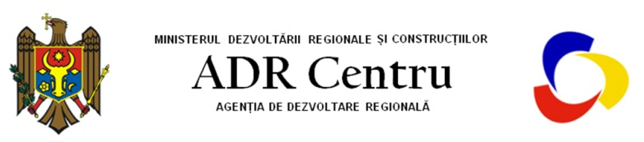
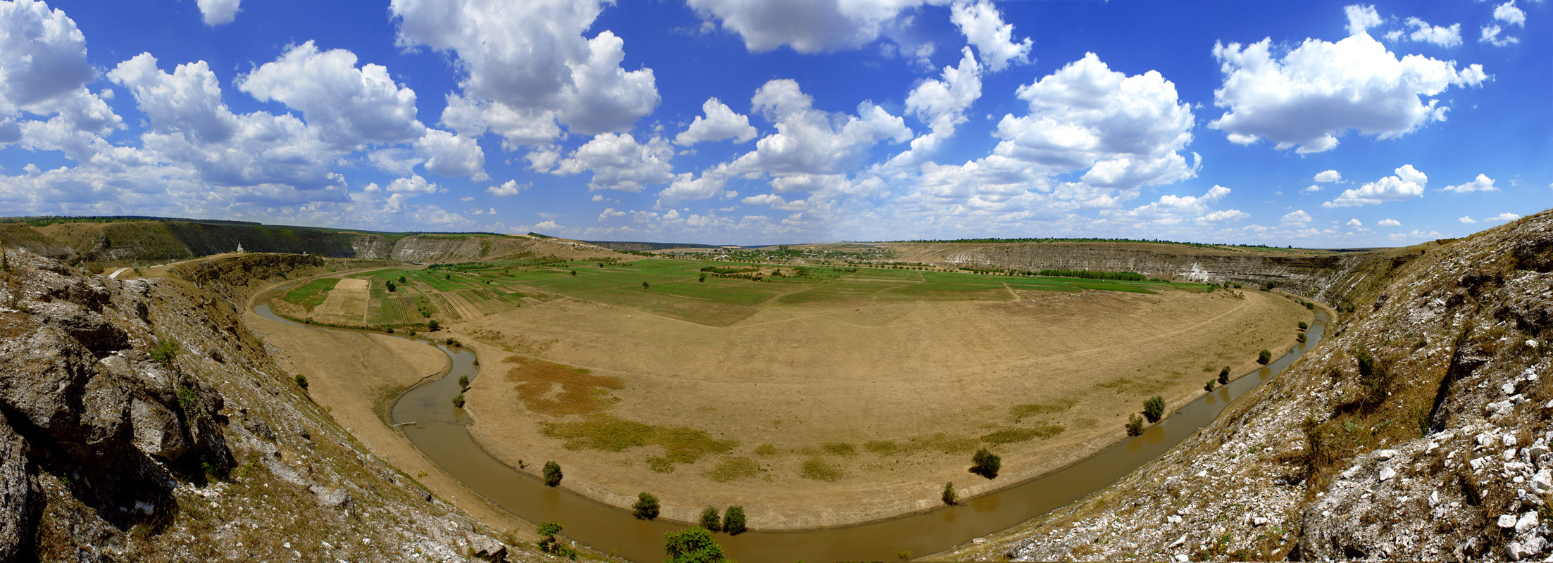
Practici de dezvoltare regională
în Regiunea de Dezvoltare Centru
Tudor MEȘINA,
Director ADR Centru
2013

Slide 2
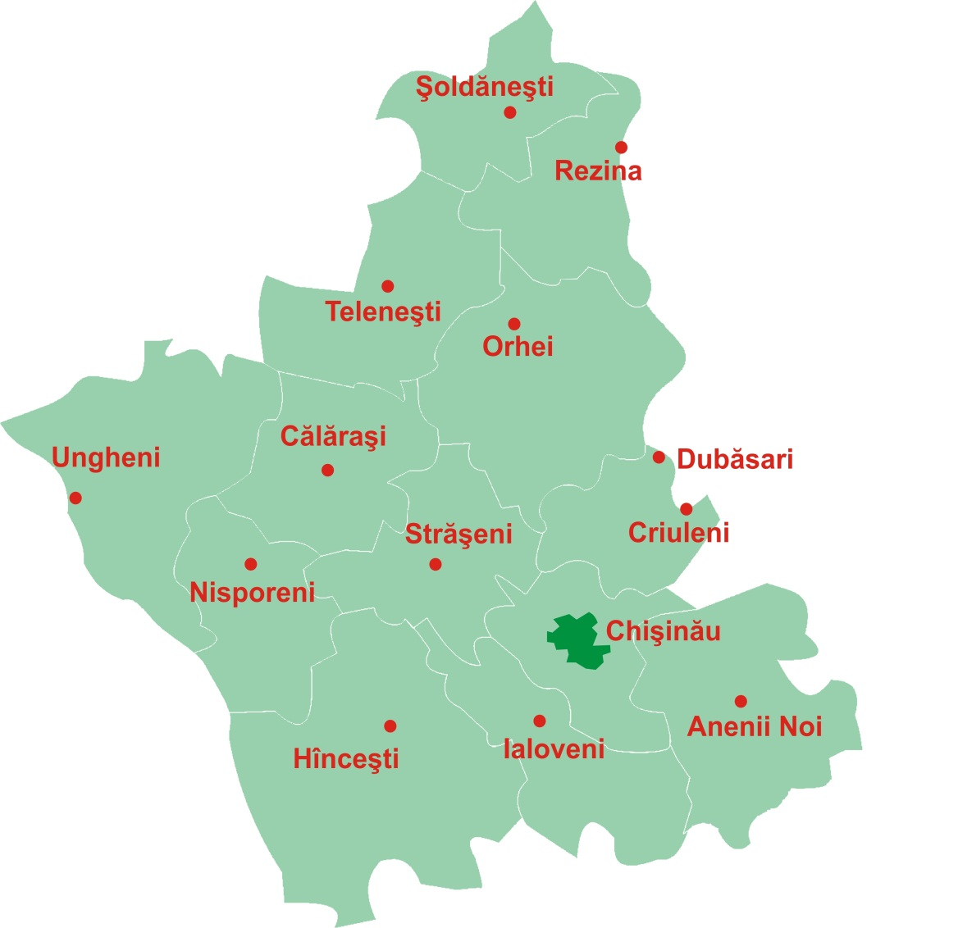
Bine ați venit în Regiunea de Dezvoltare Centru!
Populație - 1 060.8 mii locuitori
Suprafața - 10636 km²
13 raioane
14 orașe
570 de sate

Slide 3
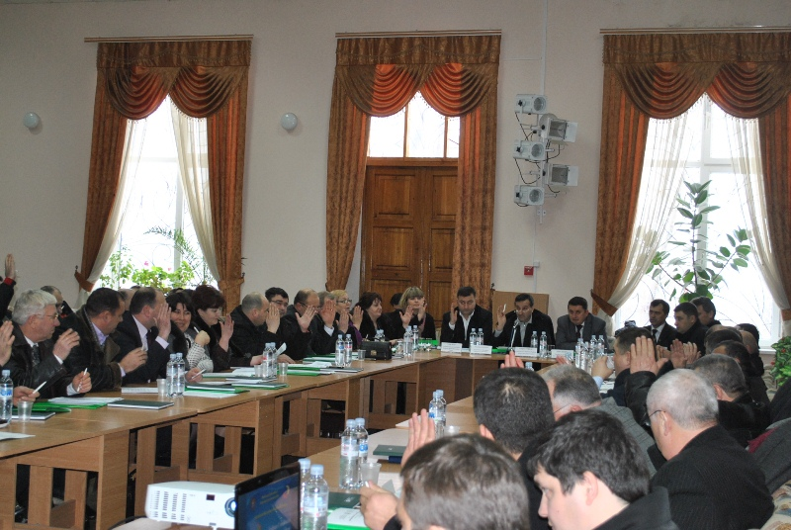
Guvernare participativă
CONSILIUL REGIONAL PENTRU DEZVOLTARE CENTRU
52 de membri ( reprezentanți ai APL de nivelul I și II, ONG, agenți economici din cele 13 raioane)
Aprobă documentele strategice și programatice de dezvoltare regională în RDC
Structură regională deliberativă a Regiunii de Dezvoltare Centru (RDC)

Slide 4
Abordare strategică
Cadrul Naţional Legal + Normativ
Prioritatea 1
Reabilitarea Infrastructurii Fizice
Prioritatea 2
Susţinerea Dezvoltării
Sectorului Privat
Prioritatea 3
Îmbunătăţirea Factorilor de Mediu şi a Atractiviăţii Turistice
Prioritatea Orizontală 1
Suport pentru Infrastructura de Afaceri şi Servicii
Prioritatea Orizontală 2
Dezvoltarea Resurselor Umane şi Consolidarea Capacităţilor

Slide 5
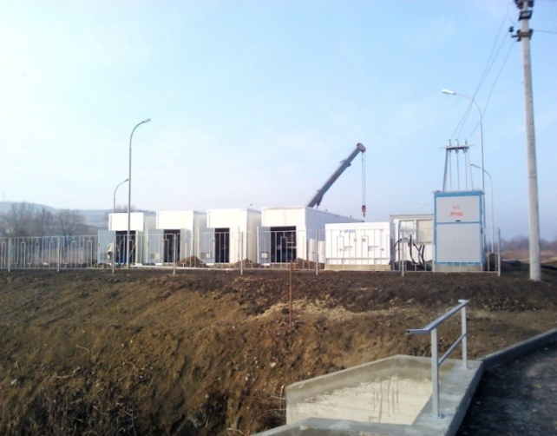
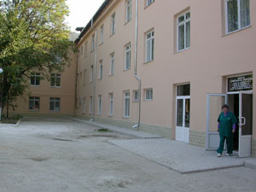
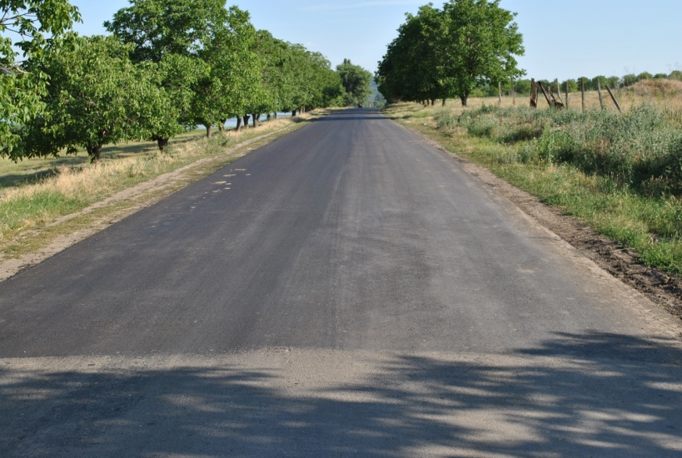
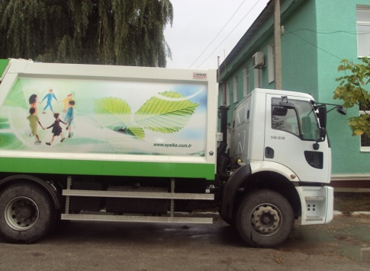
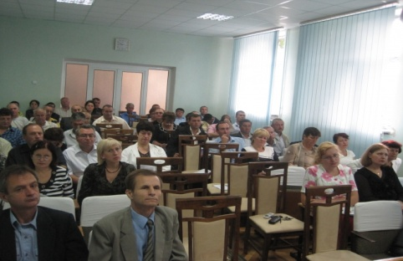
Apă și sanitație
Drumuri locale și regionale
Eficiența energetică
Îmbunătățirea mediului de afaceri
Managementul deșeurilor solide
Infrastructură și servicii turistice
Consolidarea capacităților actorilor regionali
Programe de dezvoltare:

Slide 6
Cooperare inter-comunitară
Regionalizarea serviciilor publice (apă&sanitație, managementul deșeurilor)
Planificare strategică integrată
Planificare sectorială la nivel regional
Tehnologii și inovare regională
Practici:

Slide 7
ADR Centru – instrument pentru promovarea economică
Sporirea competivității regiunii
Promovarea atractivității regiunii pentru investitori
Consolidarea piețelor locale și accesul la noi piețe
Generarea expertizei

Slide 8
CONTACTE
Agenția de Dezvoltare Regională Centru
MD-6801 or. Ialoveni,
str. Alexandru cel Bun, 33
Tel/Fax: (+373) 268 22692
Email: office@adrcentru.md
web: www.adrcentru.md

